Slide 1
ATtendx

Slide 2

Sistema de control de asistencia para a prendices del sena me diante QR

Slide 3
INTEGRANTES
Leidy Tatiana vega
Edinson fabian cabrera
Kevin hernan rodriguez orguela
Juan David rodriguez Ochoa
Julian jaiyith avila torres
Jordan joya

Slide 4
LA PROBLEMÁTICA ACTUAL
Metodo de registro obsoleto ; de pendencia total de plantillas físicas en papel hojas de calculo Excel desintegradas que el instructor maneja de manera manual al inicio de clase
Vulnerabilidad de datos ; alta probabilidad de errores , omisiones perdidas de hojas físicas y falta totalde trazabilidad en las justificaciones de inasistencias
Riesgo critico reglamentario ; el reglamento del aprendiz estipula la deserción por fallar mas del 15 % de horas o por 3 días consecutivos sin datos agiles , la alerta llega cuando es demasiado tarde

Slide 5
CONTEXTO Y PERSONAS AFECTADAS
Actores afectados
Aprendices : riesgo de deserción sin previo aviso
Instructores : carga operativa alta y tediosa
Coordinadores : imposibilidad de auditar eficazmente
Bienestar : activación tardía de rutas de contingencia estudiantil
¿ DONDE OCURRE ?
Centro de electricidad y electrónica y telecomunicaciones (CEET ) sena regional nacional
¿ que herramientas se usan ?
Plantillas de asistencia impresas, control de firmas físicas y libros de Excel aislados sin automatización

Slide 6
Impacto y perdida del proceso
Perdida academica : deserción prematura y cancelación de matriculas por que las inasistencias .criticas no se detectan a tiempo para corregirlas
Perdida de tiempo : cientos de horas operativas invertidas de forma manual por instructores y coordinadores consolidando datos de asistencia al cierre de cada trimestre
Perdida institucional : vulnerabilidad documental en auditoria de calidad debido ala informalidad en la entrega y respaldo de las Justificaciones medicas o de fuerza mayor

Slide 7
Pregunta problema
¿ Como contribuir al mejoramiento del control de asistencia de los aprendices SENA
Mediante una solución tecnológica que permita automatizar el registro . Realizar seguimiento en tiempo real . Generar alertas oportunas y gestionar las justificaciones ?

Slide 8
La solución de ATTENDX y sus objetivos
Obgetivo general del proyecto :
Desarrolllar un sistema de control de asistencia automatizada mediante marcación por código QR
En un periodo de 12 meses
Metas de impacto directo :
reducir en un 30 % los casos de perdida de procesos por inasistencia no detectada a tiempo
Disminuir en un 40 % la carga administrativa del instructor asociada al control y digitación de asistencia

Slide 9
Alcance de la plataforma
Inclusiones del sistema
Marcacion rápida por código QR único
Roles dedicados .Administrador . Instructor .Aprendiz
Alertas cuando la inasistencia baja del 80 %
Modulo de justificación digital (Adjuntar excusa medicas ,trabajo )
Dashboard institucional en tiempo real
exclusiones explicitas
X integración directa con Sena Sofia Plus
X modulos de evaluación academica o notas
X biometría avanzada ( huellas rostro )
X desarrollo de APP nativa para tiendas ( i os / Android )
X control de asistencia perimetral físico al edificio

Slide 10
Optimizacion de procesos con attendx
Proceso 1 : Registro de asistencia en aula
Se elimina la ruta ineficiente de pasar hojas físicas o rellenar archivos ailados , el instructor genera un código QR dinamico y los aprendices registran su asistencia de formas autónoma e inmediatamente desde su dispositivo
Proceso 2 : Seguimiento y gestión de novedades
Se automatiza el flujo de excusas . El aprendiz cuenta con un panel personal para ver su historial y subir soportes documentales de inasistencias en un plano limite de 5 días hábiles . Permite que el instructor a pruebe o rechace con soporte trazable

Slide 11
Planificacion y desarrollo tecnico
estimación total de exfuerzo : 239 horas de ingeniería de softwareb
Estructura de requerimientos ( Historias de usuario )
Administrador : creación segura de usuarios , carga masiva .asignación de fichas , jornadas y horarios
Instructor : generación del QR único por clase . Edicion manual ante contingencia y revisión digital de excusas
Modulo del Aprendiz Sena : escaneo del QR para validación de presencia . Consulta de porcentaje acumulado y alertas de deserción

Slide 12
VALIDACION Y CONCLUCION DEL PROYECTO
Investigacion de campo realizada : el equipo implemento un instrumento digital de recolección de información ( encuesta / entrevista ) aplicado el 30 de julio de 2026 . Enfocado en capturar las problemáticas operativas directas de aprendices e instructores del CEET , esto permitió priorizar los requerimientos reales
link de la Encuesta : https://forms.gle/h433Y8UW6JSGbcrc6
Conclusión final :
Attendx resuelve una brecha institucional en el Sena . Al transformar un control manual en un sistema automatizado y transparente . Se protege el proceso formativo de los aprendices . Se reduce el trabajo innesesario de los instructores y se garantiza una trazabilidad impecable -

Slide 13
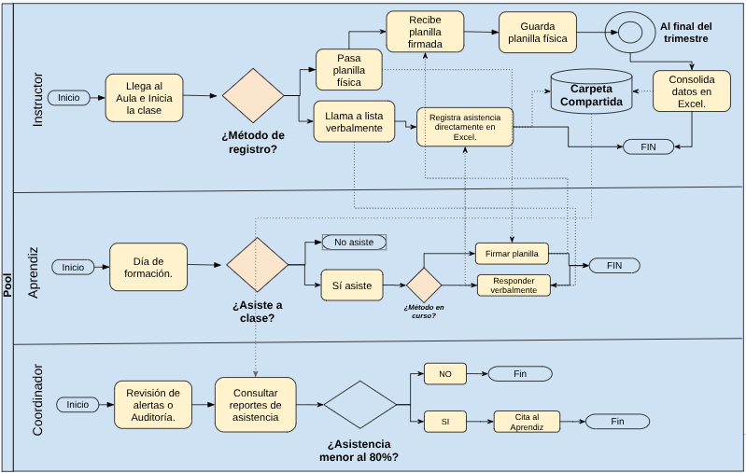
Diagrama de proceso actual

